Slide 1
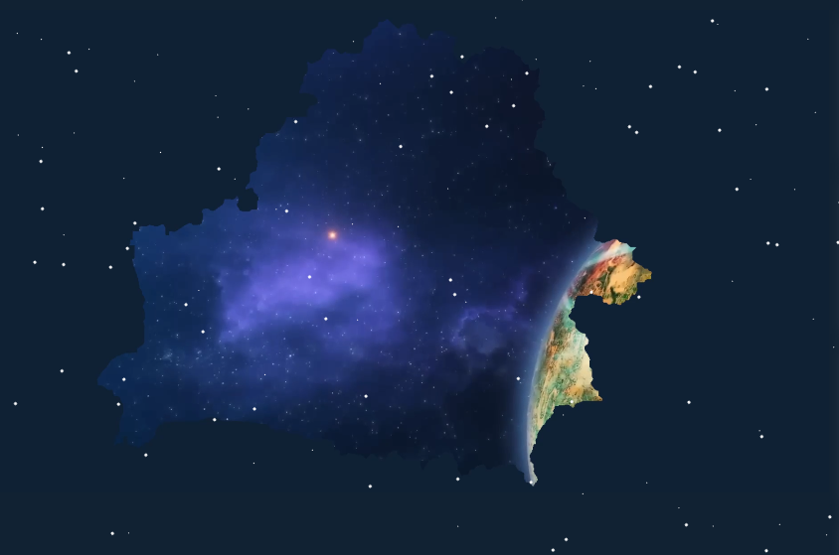
МИНИСТЕРСТВО ОБРАЗОВАНИЯ РЕСПУБЛИКИ БЕЛАРУСЬ
Учреждение образования
«Гомельский государственный аграрно-экономический колледж»
БЕЛАРУСЬ — КОСМИЧЕСКАЯ ДЕРЖАВА
Исполнители проекта: Возчиков Николай Андреевич, Горбатый Илья Валерьевич, учащиеся гр. ПО-43,
Руководитель проекта Серикова Светлана Анатольевна- преподаватель спецдисциплин, высшей квалификационной категории.

Slide 2
Целью создания проекта «Беларусь — космическая Держава» является популяризация космических достижений среди молодёжи, развитие интереса учащихся к достижениям в космической отрасли Республики Беларусь.
Основной аудиторией данного программного продукта являются учащиеся.
Разработанный программный продукт можно использовать на кураторских и классных часах для развития чувства гордости за достижения страны.

Slide 3
Для достижения поставленной цели были решены следующие задачи:
изучение достижений Республики Беларусь в космической индустрии;
формирование научного космического мировоззрения;
использование знаний о Космосе для духовно-нравственного воспитания учащихся.
В результате разработанный программный продукт позволит изучить информацию о достижениях Республики Беларусь в области космических технологий, а также закрепить полученные знания с помощью обучающих игр.

Slide 4
Данное приложение включает в себя:
теоретические сведения об этапах исследования космического пространства;
теоретические сведения о космических исследованиях;
теоретические сведения о ключевых лицах в исследованиях Космоса;
«Виртуальное путешествие в историю освоения космоса», позволяющее изучить этапы развития космонавтики;
«Виртуальное путешествие по Солнечной системе», позволяющее с помощью технологии Vuforia создать виртуальные образы планет и спутников Солнечной системы;
интерактивные задания, дающие пользователю возможность проверить свои знания.

Slide 5
Проект состоит из трех частей.
Первая часть оформлена в виде html-приложения и повествует историю освоения космического пространства.
Вторая часть - это виртуальная экскурсия по планетам Солнечной системы (выполнено с использованием технологии Vuforia)
Третья часть виртуальное путешествие в историю освоения космоса (выполнено с использованием C#, Unity).
При запуске проекта пользователю отображается «Главная страница»

Slide 6
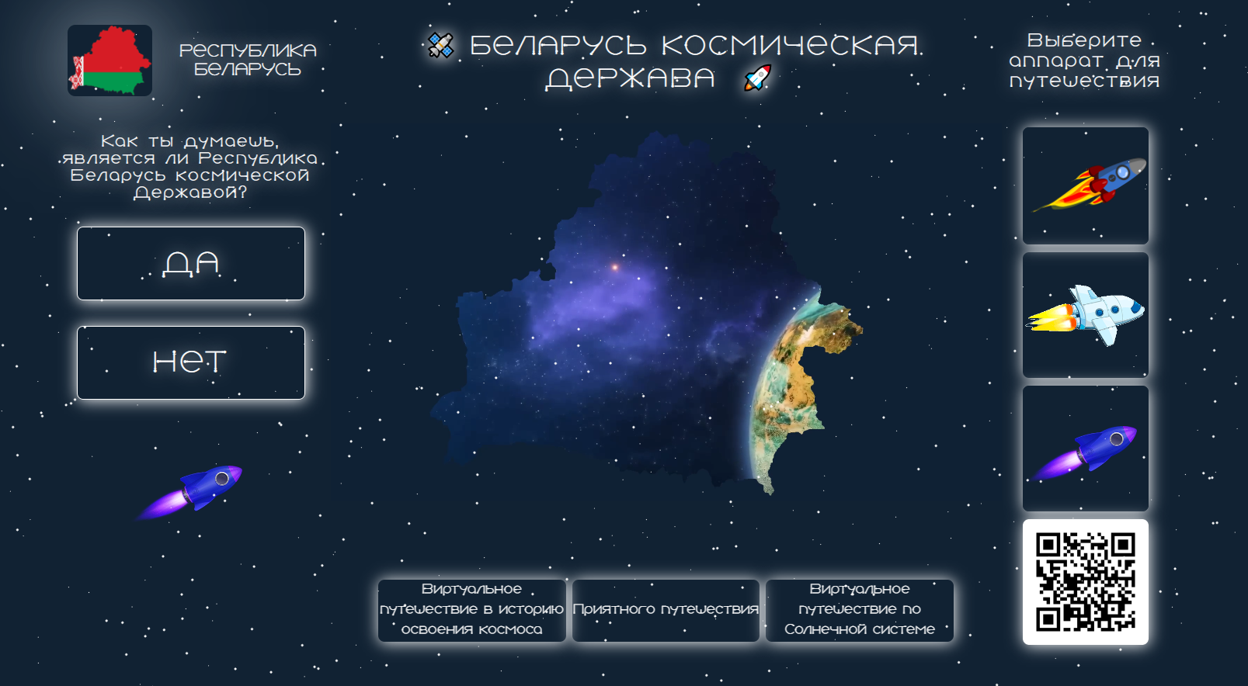

Slide 7
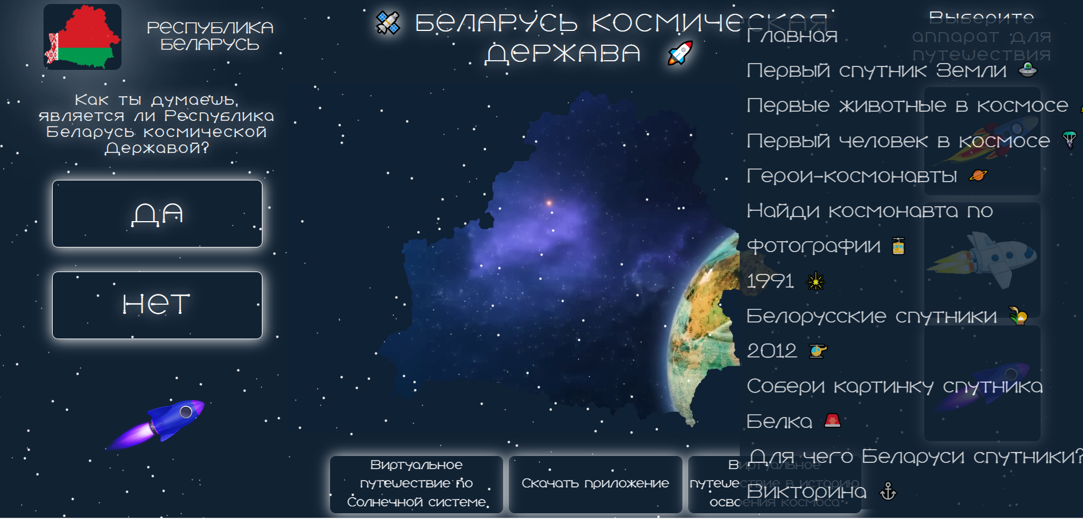
На «Главной странице» располагаются:
название проекта;
государственная символика Республики Беларусь;
интерактивный вопрос с вариантами ответов ДА и НЕТ;
возможность выбрать аппарат для космического путешествия (три анимированных космических аппарата);
анимация космического пространства в виде контуров Республики Беларусь;
кнопка «Виртуальное путешествие по Солнечной системе» переход на pdf документ с метками планет Солнечной системы;
кнопка «Виртуальное путешествие в историю освоения космоса» переход в компьютерное приложение;

Slide 8
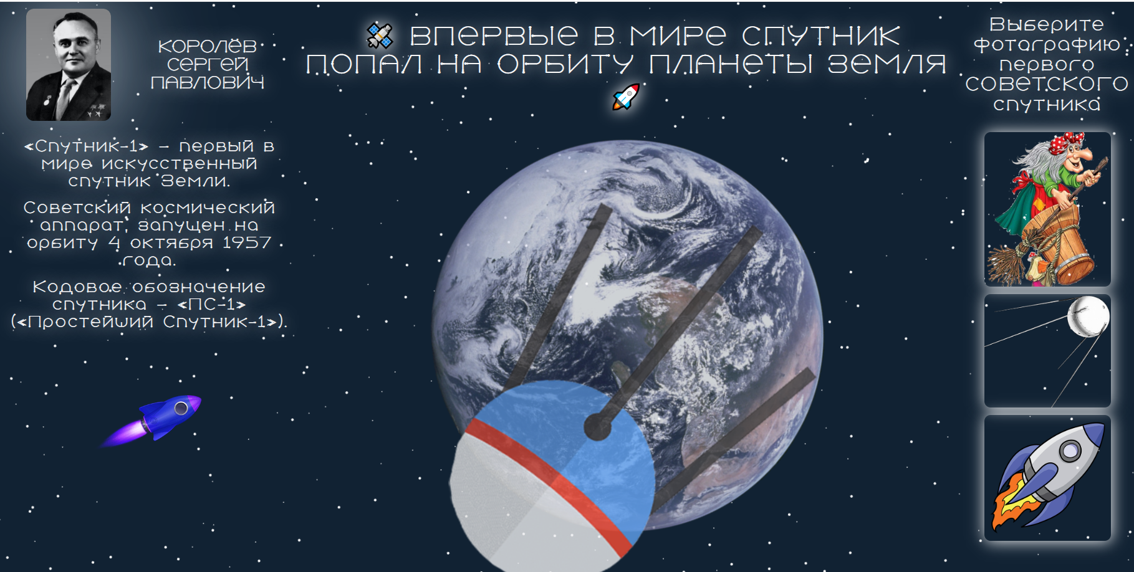
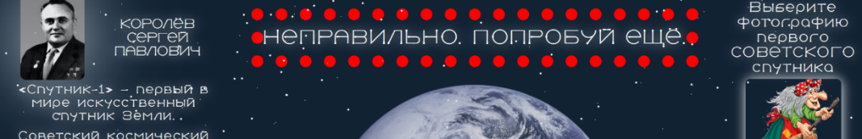
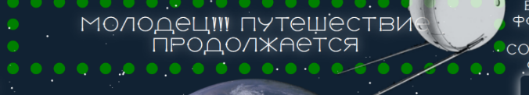
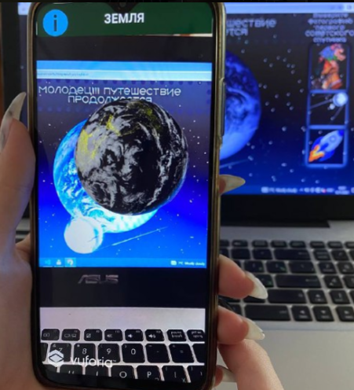
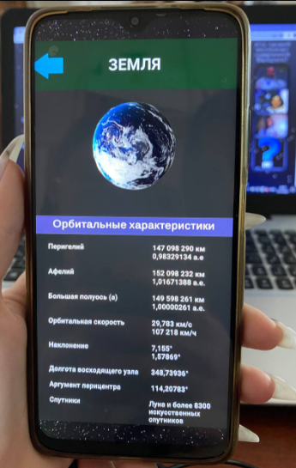
Страница с информацией о первом спутнике Земли
Интерактивный вопрос с возможностью выбрать первый спутник.
В случае правильного ответа спутник начинает двигаться по орбите
Если навести приложение на изображение Земли, появится виртуальное изображение модели планета Земля со спутником Луны. Можно вращать модель земли руками.
При нажатии на букву I можно прочитать теоретические сведения о планете Земля

Slide 9
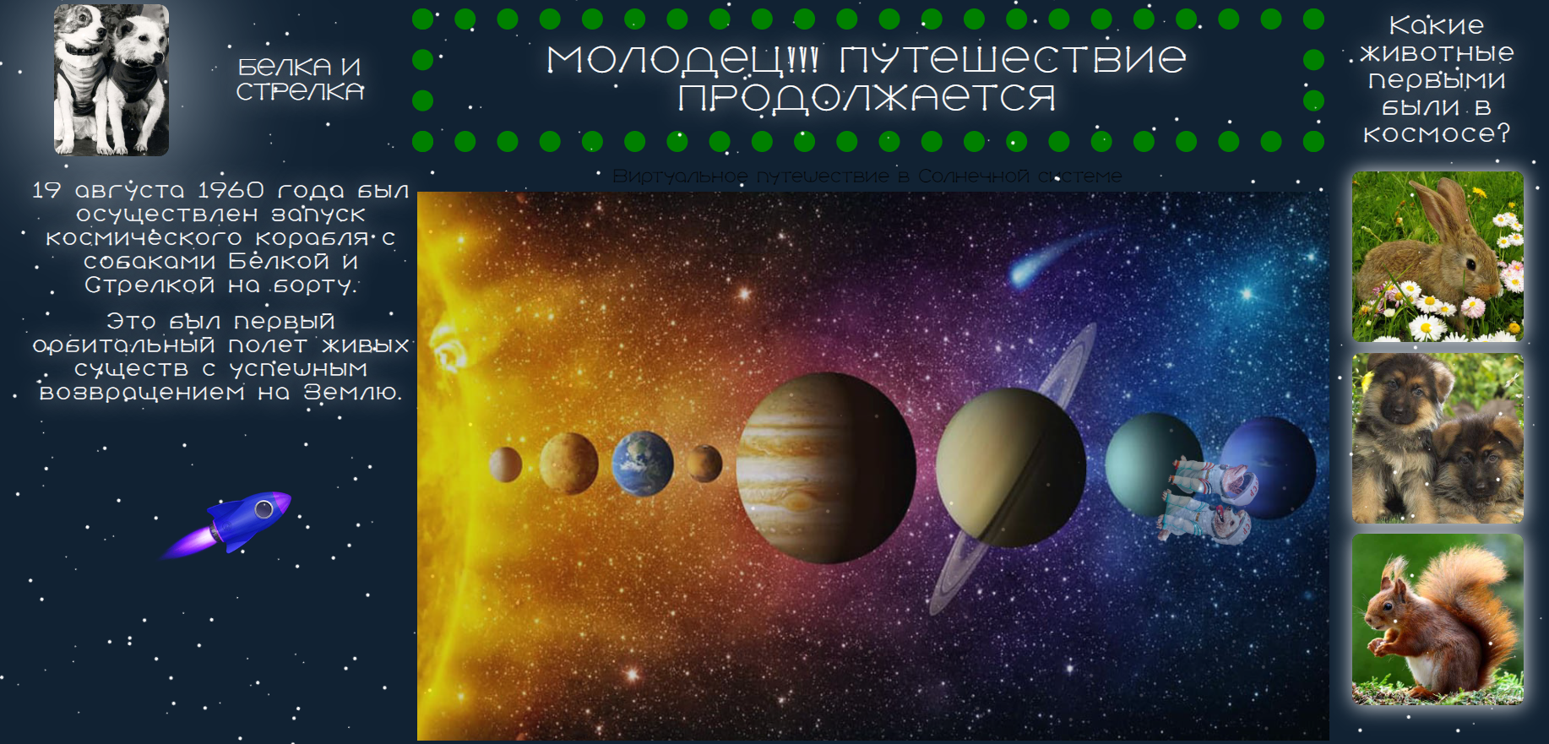
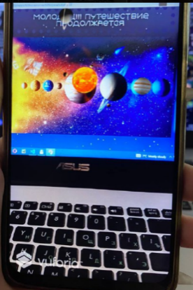
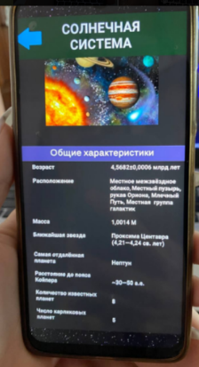
В случае правильного ответа на странице начинается движение по изображения собак и появляется фотография собак Белки и Стрелки
Страница с информацией о первых животных в Космосе
Если навести приложение на изображение Солнечной системы, появится виртуальное изображение модели планет Солнечной системы.
При нажатии на букву I можно прочитать теоретические сведения о Солнечной системе

Slide 10
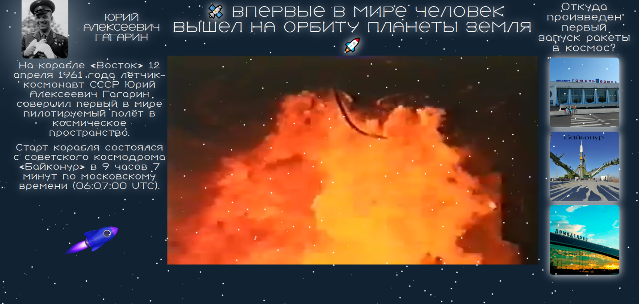
Страница с информацией о первом человеке в Космосе.
На странице расположены:
сведения о первом человеке в Космосе,
фотография Ю.Гагарина;
возможность просмотреть маленький видеоролик о запуске первого космонавта Земли;
интерактивный вопрос «Откуда произведен первый запуск ракеты в космос?».
Варианты ответов: Гомельский аэропорт, Байконур, Домодедово;
ссылка в виде космического аппарата для перехода на следующую страницу

Slide 11
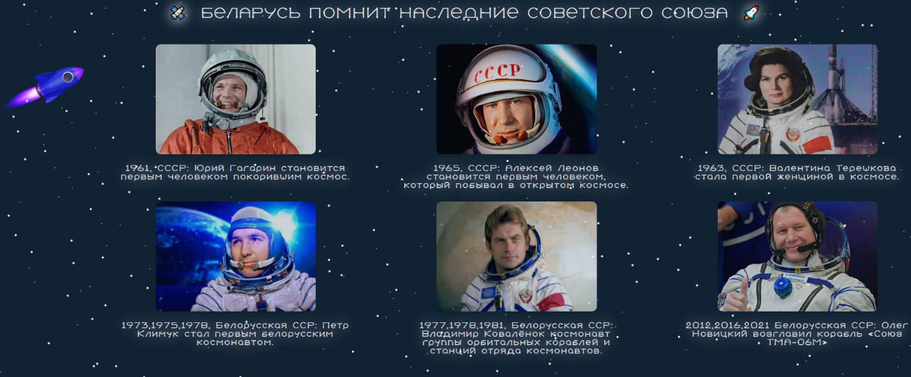
Страница «Беларусь помнит наследие Советского союза» предлагает пользователю ознакомиться с историей знаменитых космонавтов СССР и БССР: Ю. А. Гагарин, В. Терешкова, А. Леонов, П. Климук, В. Ковалёнок, О. Новицкий. Фотографии являются гиперссылками на биографии данных космонавтов

Slide 12
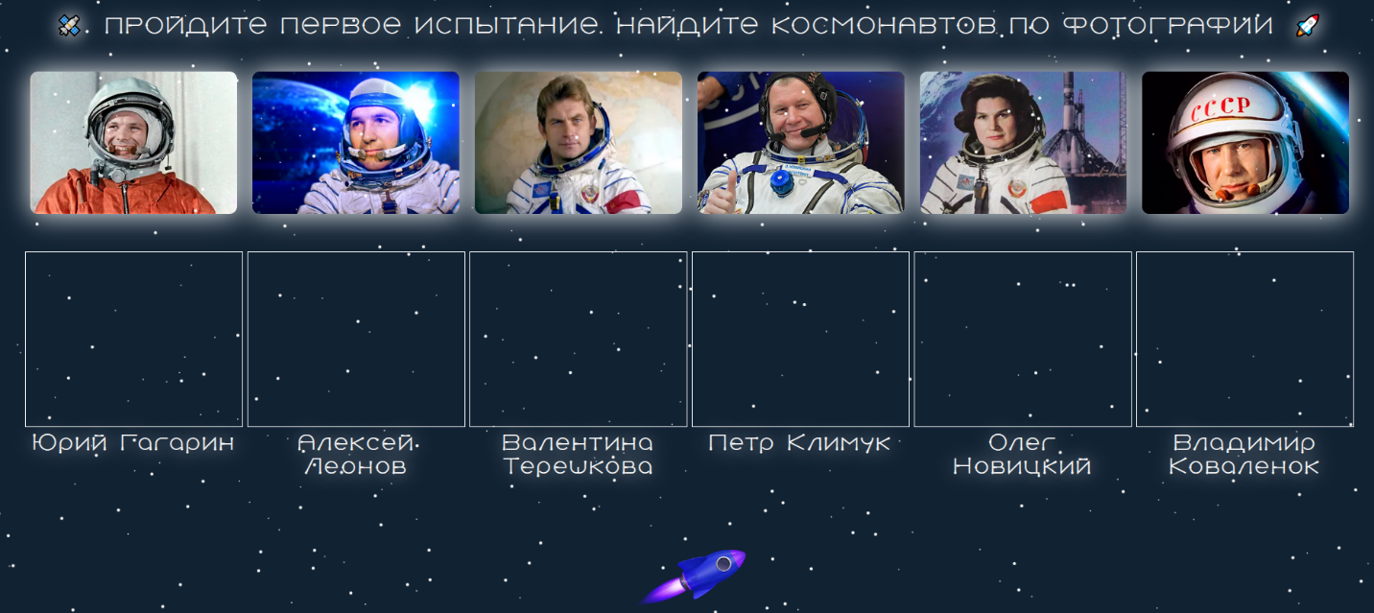
Страница «Найдите космонавтов по фотографии» предлагает возможность найти космонавтов по изображению. Необходимо перетащить фотографию на блок с соответствующей фамилией, если соответствия нет, фотография не устанавливается

Slide 13
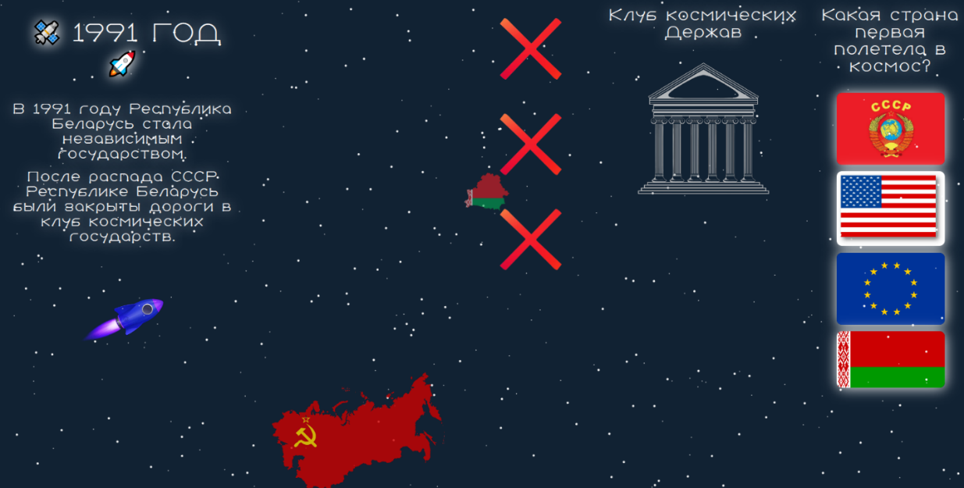
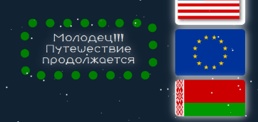
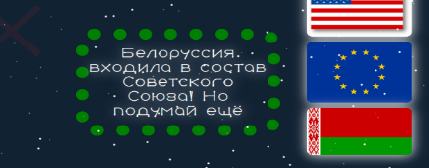
Правильными ответами считается СССР и БССР.
Страница повествует о распаде СССР.
Белорусская Советская Социалистическая республика стала Республикой Беларусь, однако перестала входить в число космических Держав.

Slide 14
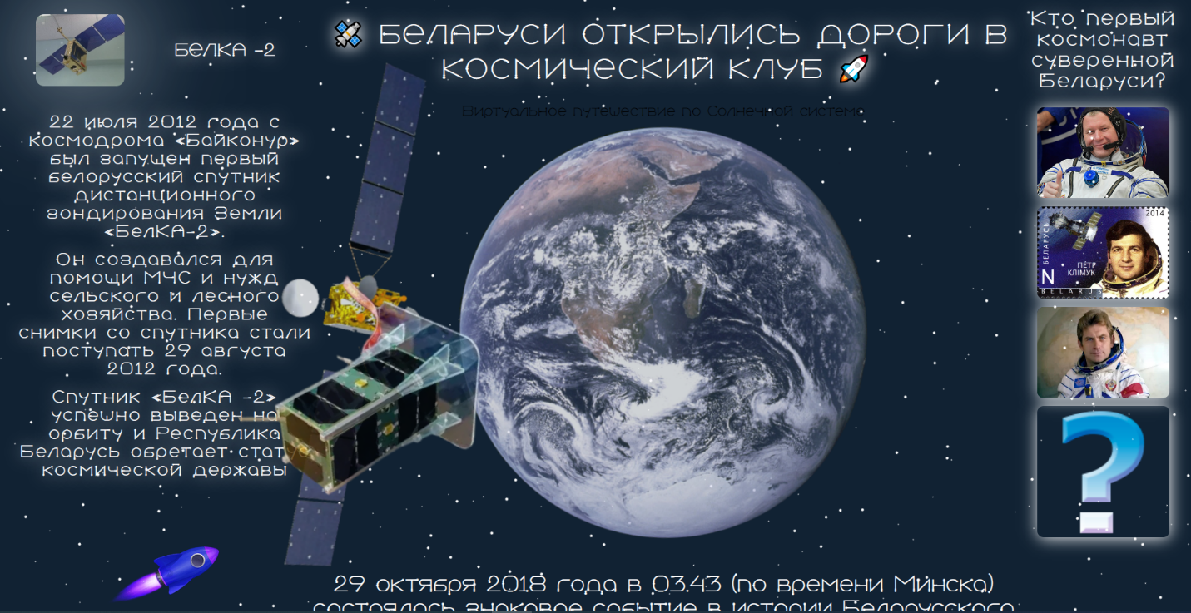
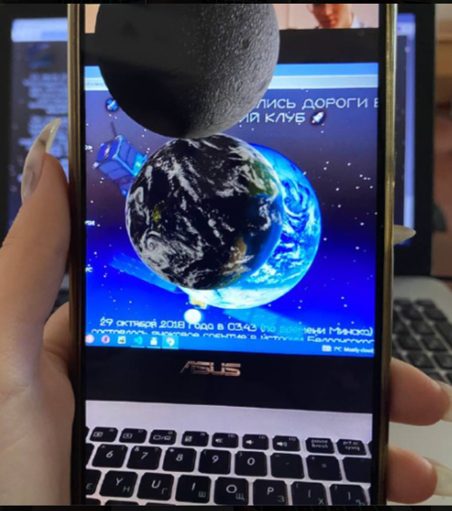
В центре экрана располагается анимированная метка виртуальной реальности и движущиеся по орбите земли спутники БелКа и спутник БГУ. При наведении на метку появляется виртуальная реальность в виде планеты Земля и вращающейся по орбите спутник Луна.
Страница «БелКа» показывает, что, начиная, с 2012 года у Республики Беларусь появляются свои спутники: Белка (БКА) и БСУ АТ1 (спутник БГУ).

Slide 15
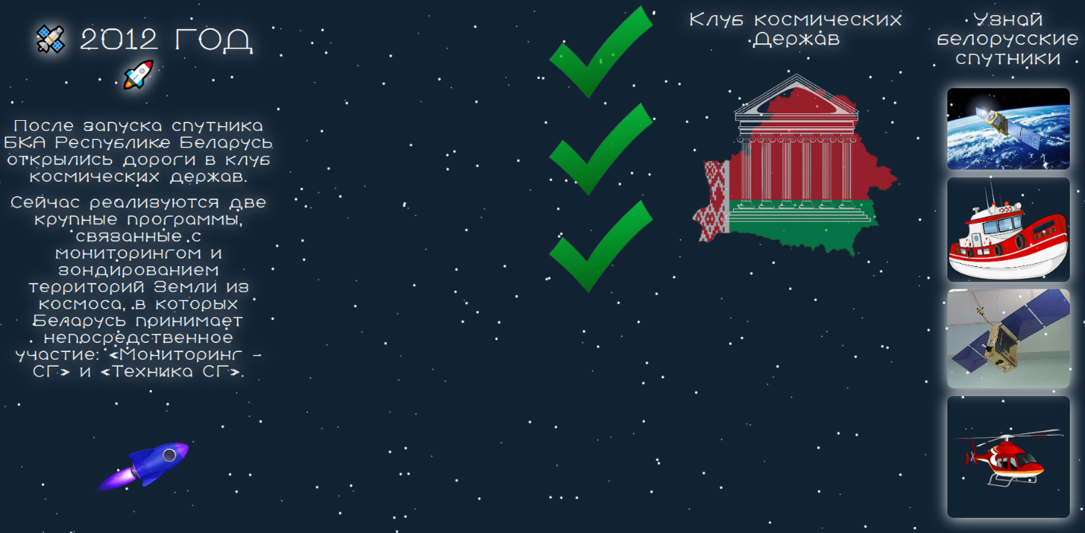
Следующая сцена показывает, что, начиная, с 2012 года Республика Беларусь принята в «Клуб космических Держав».

Slide 16
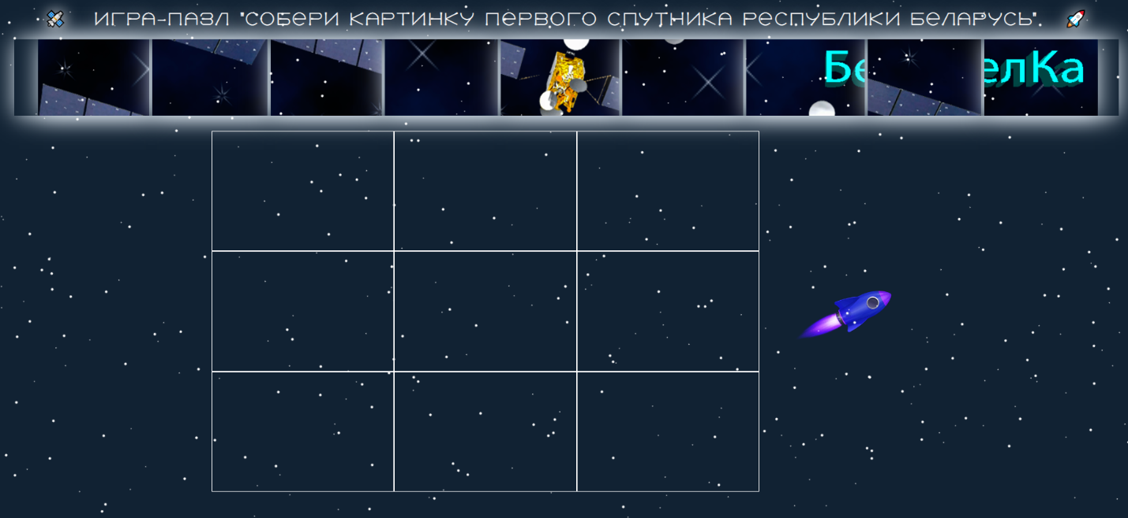
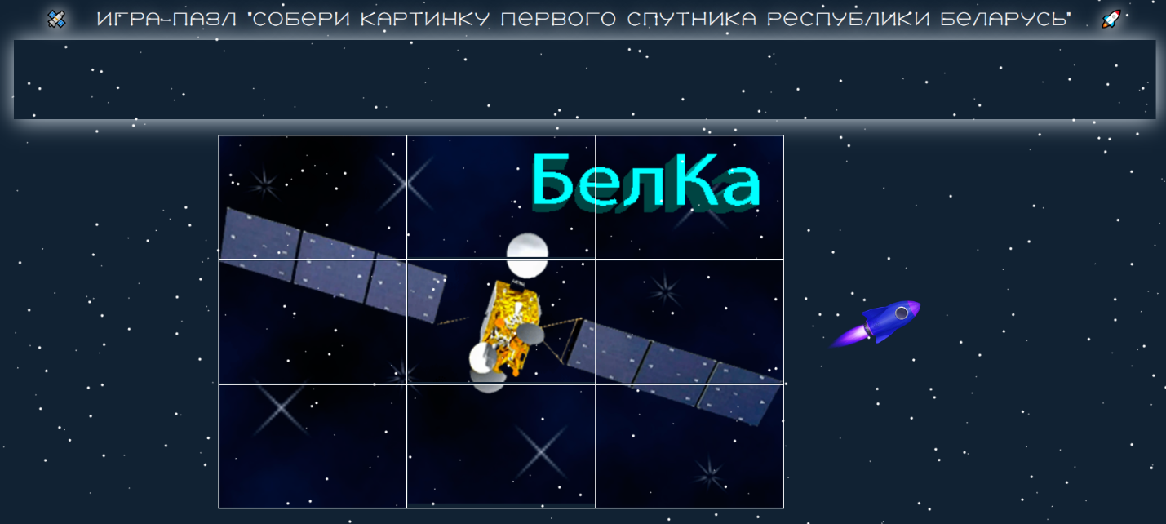
Страница «Собери картинку первого белорусского спутника» предоставляет возможность собрать «Пазл-картинку» с изображением первого белорусского спутника.

Slide 17
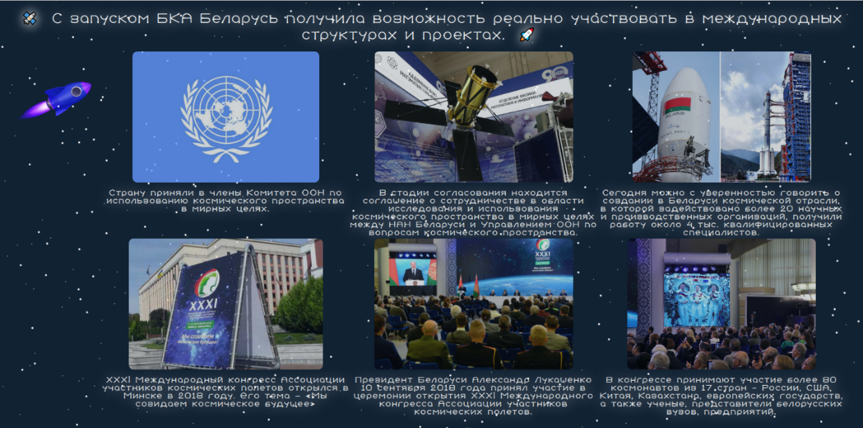
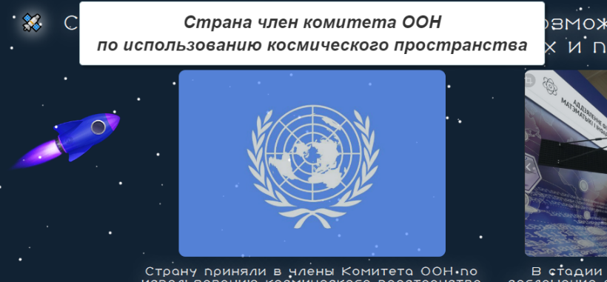
Каждая картинка содержит подсказку с тезисными словами к данному блоку информации
Страница «Использование космического пространства» содержит информацию о достижениях Республики Беларусь в космической отрасли

Slide 18
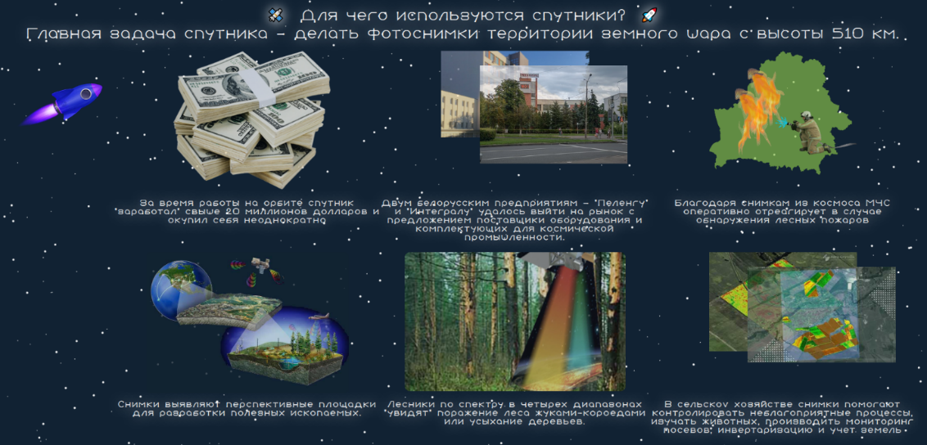
Страница «Для чего используют спутники?» показывает возможности применения спутниковых снимков белорусскими предприятиями и организациями

Slide 19
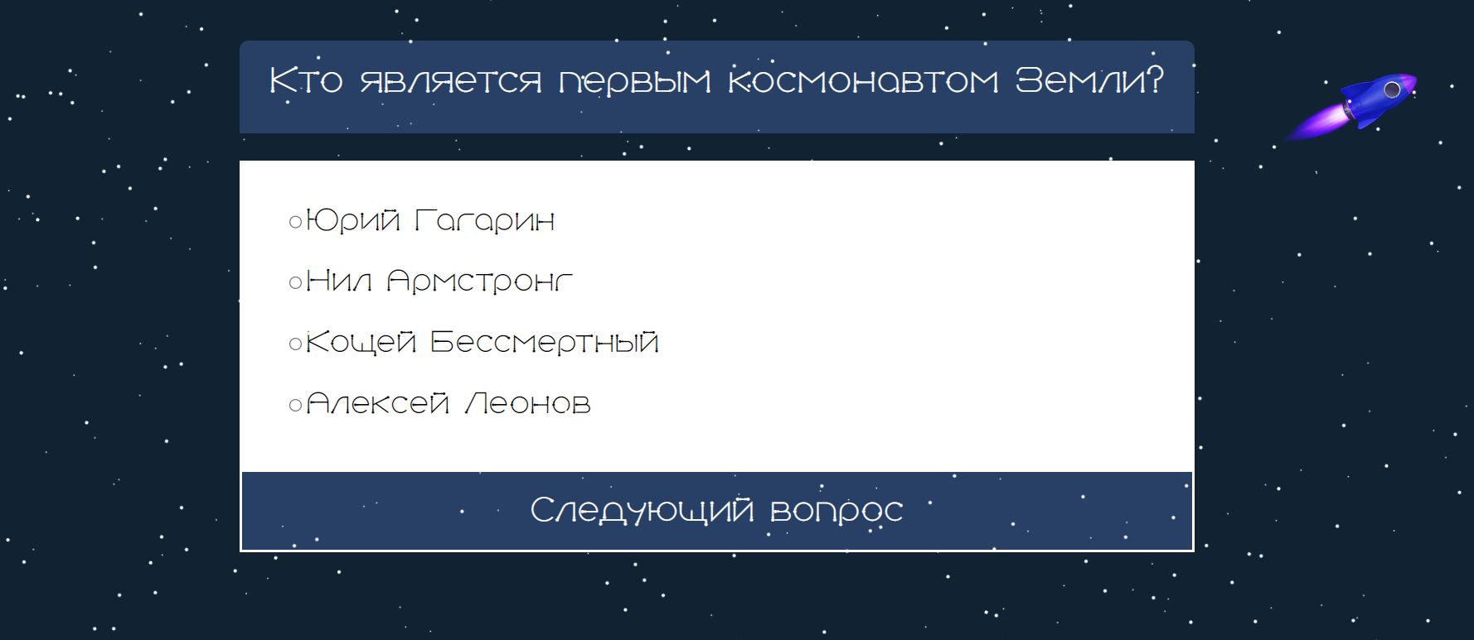
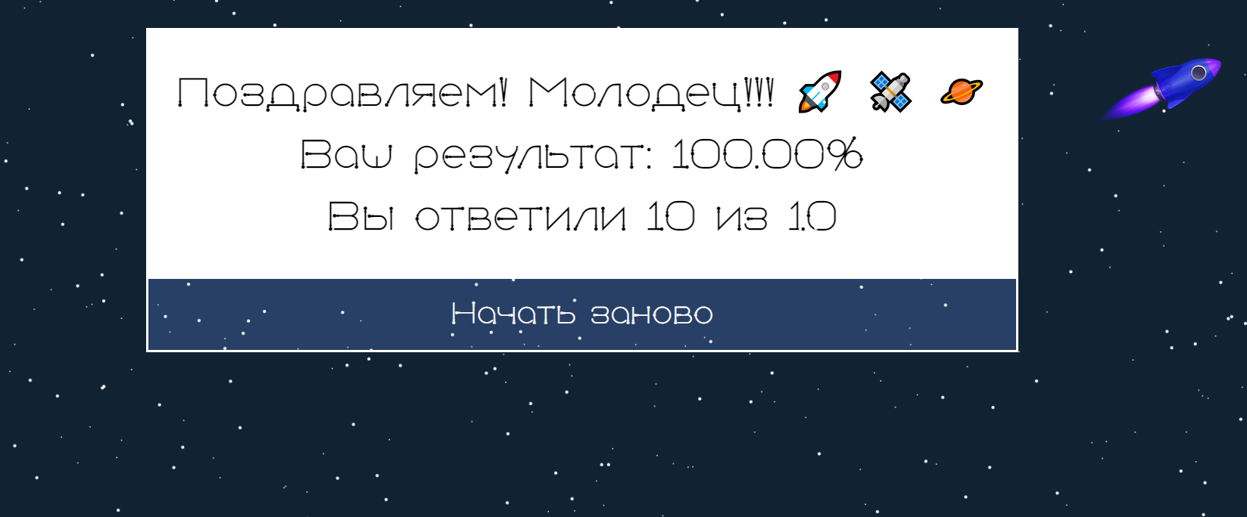
Страница «Викторина» с тестом по истории космонавтики.
Пользователь должен ответить на поставленные вопросы. Если ответа нет, то и нет перехода к следующему вопросу.
После ответа на последний вопрос приложение выдаёт оценку и рекомендации по результатам
При нажатии на космический аппарат осуществляется переход на начальную страницу.

Slide 20
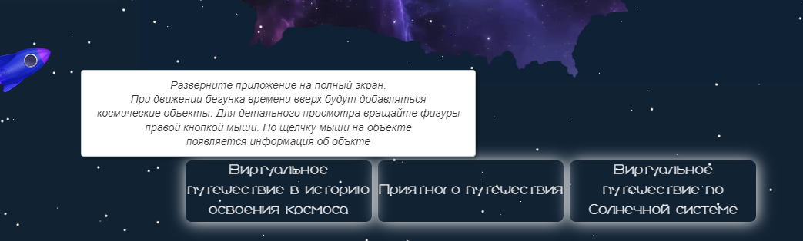

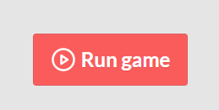
Загрузка игрового приложения.
Приложение находится в Интернете.
Откроется кнопка «Run game»

Slide 21
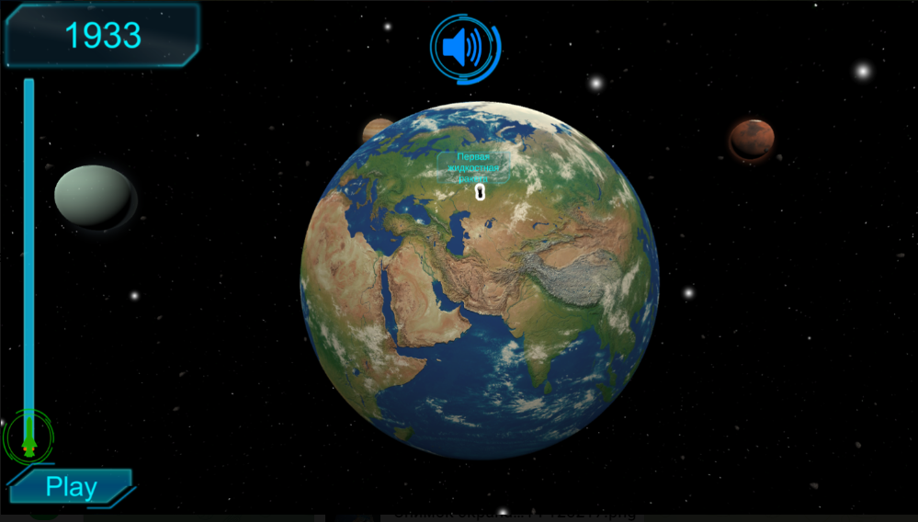
При запуске экскурсии пользователю отобразятся трёхмерные модели космических объектов и временная шкала. При нажатии на кнопку «Старт» начнется автоматический отсчет времени (в годах) от 1933 до 2022.

Slide 22
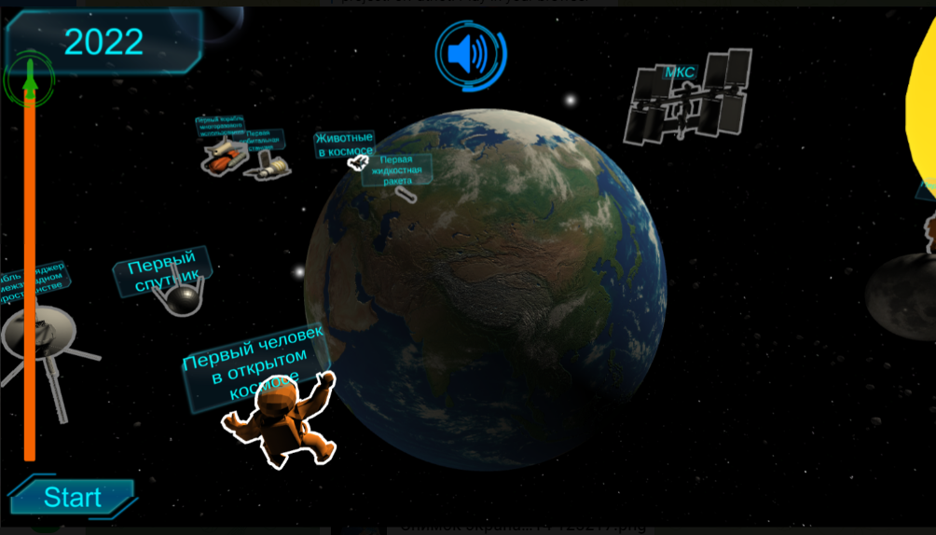
Каждый знаковый год будет появляться уведомление о появлении нового космического объекта и на орбите модели планеты Земля добавляется космический объект.

Slide 23
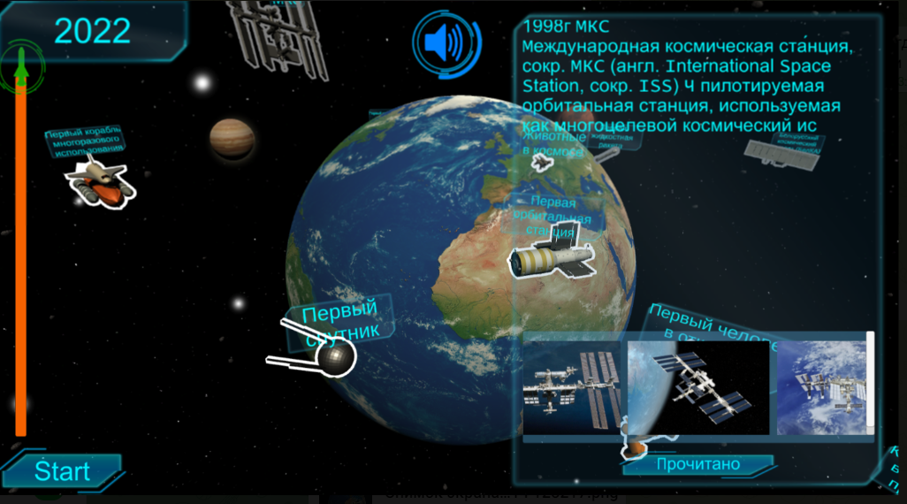
При нажатии на объект появляется информация о данном объекте. Информация анимирована для удобства чтения. Содержит графические изображения исторических объектов.

Slide 24
Можно двигать бегунок времени самостоятельно.
Передвигая временную шкалу появляется возможность перехода по годам, а также появляются мировые достижения в области космонавтики:
первый спутник Земли (СССР);
первые животные в Космосе (СССР);
первый человек в Космосе (СССР);
первый человек в открытом Космосе (СССР);
первый человек на Луне (США);
первая орбитальная станция (СССР);
первая жидкостная ракета (СССР);
первый корабль многоразового использования (США);
Международная космическая станция (СССР);
корабль «Вояджер-1» (США);
белорусский космический аппарат «Белка» (Республика Беларусь)

Slide 25
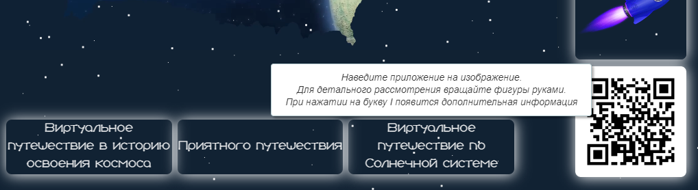
При нажатии на кнопку откроется pdf документ с метками моделей планет и спутников планет Солнечной системы.
Документ состоит из 20 страниц. На каждой странице есть краткое описание космического объекта.
Для использования приложения необходимо отсканировать QR-код.

Slide 26
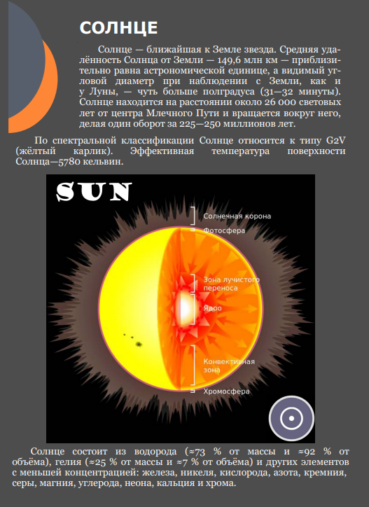
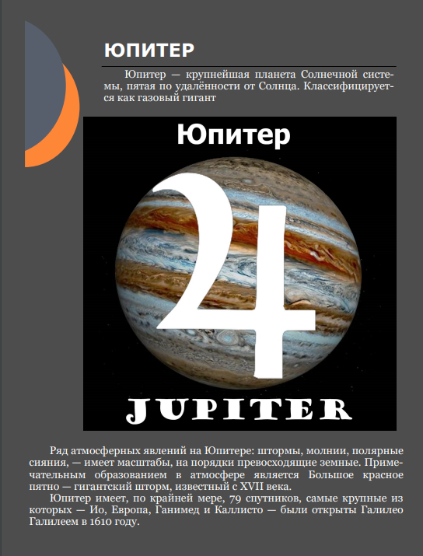
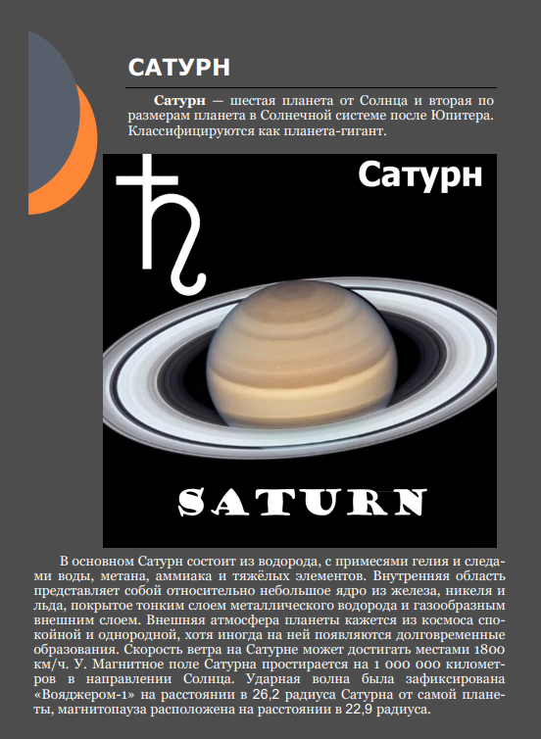
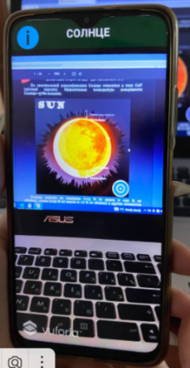
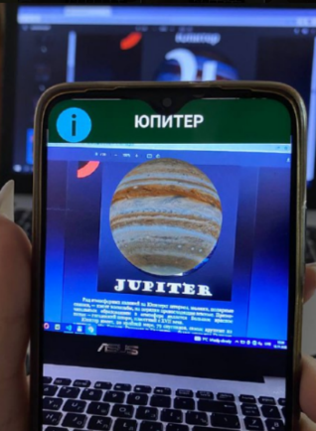
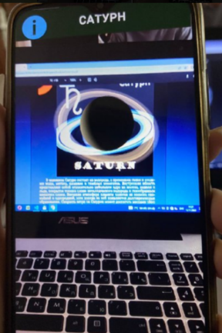

Slide 27
СПАСИБО ЗА ВНИМАНИЕ.
Благодаря простому и понятному интерфейсу пользователю не составит труда освоить программный продукт. Интерфейс выдержан в одном стиле и отвечает всем требованиям, предъявляемым к пользовательским интерфейсам, а также соответствует современным стандартам.
Актуальность разработанного приложения заключается в востребованности данного ПО вследствие увеличения темпов информатизации сферы образования в Республике Беларусь и странах СНГ.

